Slide 1

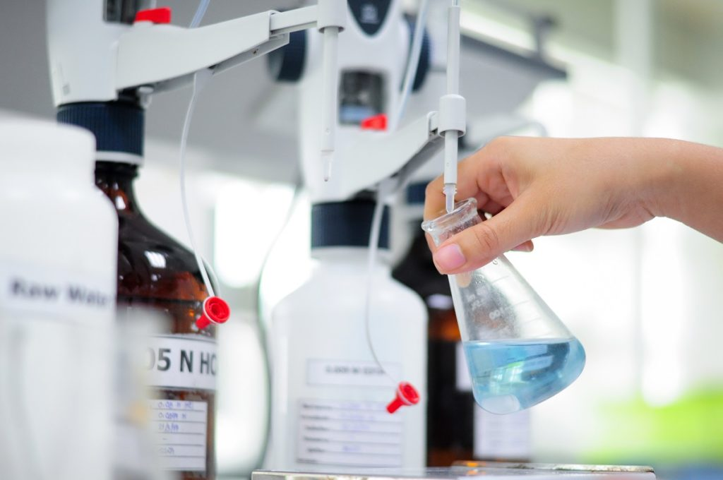
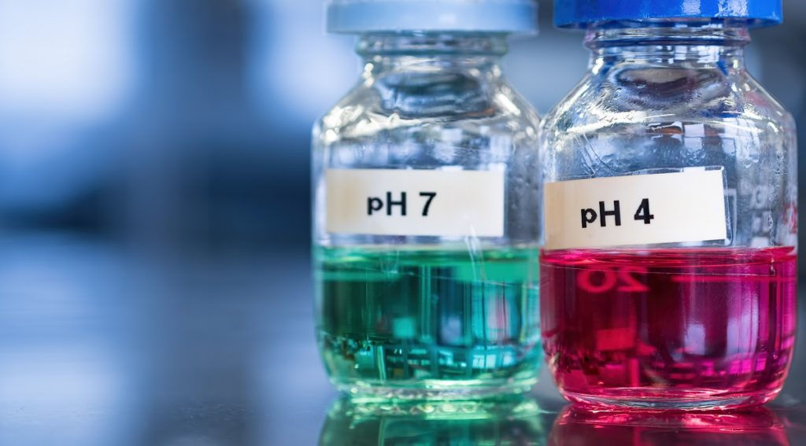
Soluciones amortiguadoras de pH (Buffer)
Unidad-1
Marco Galleguillos Caamaño. BQ

Slide 2
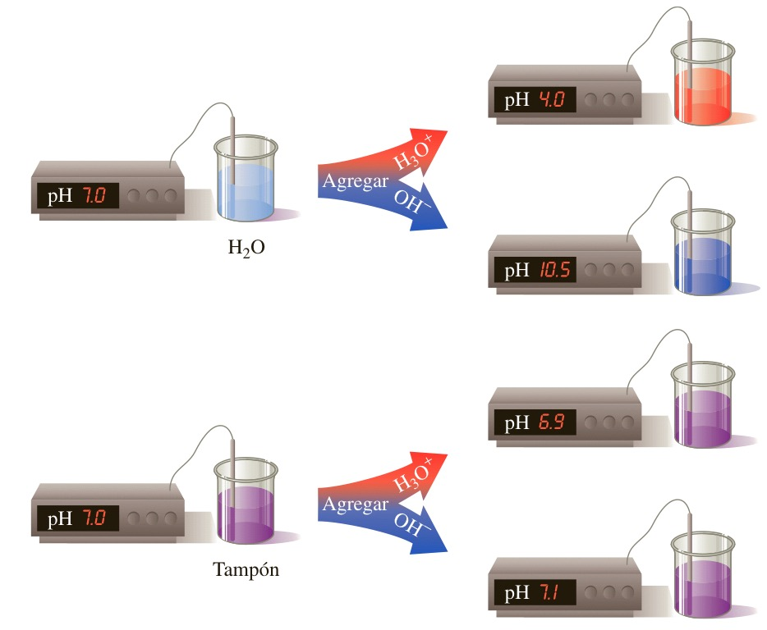

Slide 3

¿Cómo funciona una solución amortiguadora de pH?

Slide 4
HA_{(ac)}
H⁺ _{(ac)}
+
A⁻ _{(ac)}
[H⁺] [A⁻]
K_{a} =
[HA]
[HA]
[H⁺] =
K_{a}
[A⁻]

Slide 5
HA
A⁻
HA
HA
H⁺
HA
HA
H⁺
A⁻
HA
HA
H⁺
HA
HA
A⁻
HA
HA
HA
HA
HA
HA

Slide 6
HA_{(ac)}
H⁺ _{(ac)}
+
A⁻ _{(ac)}
OH⁻
H⁺
HA
A⁻
HA
A⁻
HA
A⁻
De acuerdo con el principio de Le Chatelier, este sistema en equilibrio exhibe la notable propiedad de mantener la concentración de iones de hidrógeno ([H+]) constante, incluso cuando se le adiciona una base o un ácido

Slide 7
[HA]
[H⁺] =
K_{a}
-log
[A⁻]
[HA]
-log [H⁺] =
-log K_{a}
[A⁻]
[A⁻]
pH =
pK_{a} + log
[HA]
Ecuación de Henderson-Hasselbalch

Slide 8
¿Qué pH se obtiene al mezclar HAc 0,1 M y NaAc 0,2 M? datos: K_{a}=1,7 x 10⁻⁵ ; pK_{a}= 4,7
Nota: Se debe considerar que el ácido acético está muy poco disociado y el acetato de sodio se encuentra completamente disociado. Recordar que el acetato es un electrolito fuerte.

Slide 9





HAc
NaAc
HAc
H+
Ac⁻
Ac⁻
HAc
HAc
Ac⁻
Ac⁻
HAc
HAc
Ac⁻
Ac⁻
Ac⁻
HAc
HAc

Slide 10
[A⁻]
pH =
pK_{a} + log
[HA]
0,2 (acetato)
pH =
4,7 + log
0,1 (ác. acético)
pH =
4,7 + log 2
pH = 5
Nota: Este sistema funciona como “buffer” o solución amortiguadora a pH 5,0

Slide 11
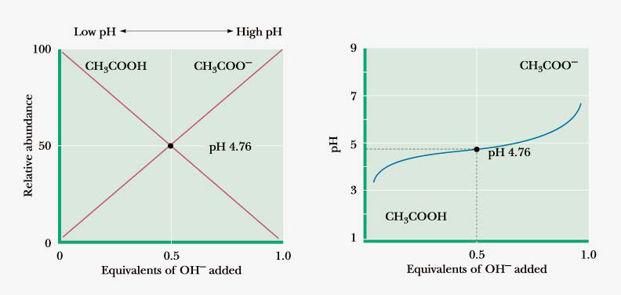
pH bajo
pH alto
Abundancia relativa
Equivalenes de OH⁻ agregados
Equivalenes de OH⁻ agregados
Nota: El ácido acético se encuentra 50% disociado a pH 4,76 que corresponde al valor de su pKa.
[Ac⁻]
pH =
pK_{a} + log
[HAc]

Slide 12
4,76

Slide 13
El CO₂ disuelto en agua establece un equilibrio acido-base

Slide 14
CO₂ + H₂O
H₂CO₃
H₂CO₃
H ⁺
+
HCO₃⁻
K_{a1}= 4,3 x 10⁻⁷
pK_{a1}= 6,4
HCO₃⁻
H ⁺
+
CO₃⁻ ²
K_{a2}= 5,6 x 10⁻¹¹
pK_{a2}= 10,2

Slide 15
INDICADORES DE pH
Escala de pH
0
2
4
6
8
10
11
14
Anaranjado de metilo
Rojo de metilo
Azul de bromotimol
Fenolftaleina

Slide 16
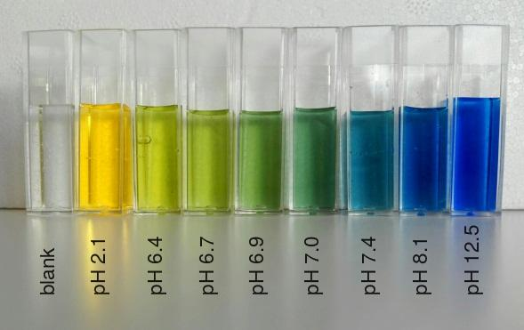

Slide 17
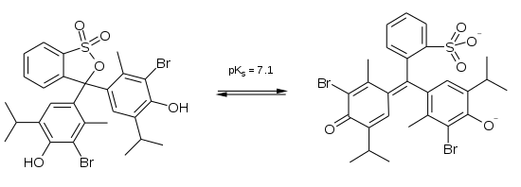
Azul de bromotimol, un indicador de pH
pKa = 7,1
verde
Color amarillo
Color azul

Slide 18


Slide 21
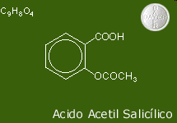
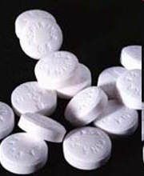
pKa – pH = log ([HA]/ [A-])
Ejemplo:
ác. acetilsalicílico pKa 3,5
a) pH 1,5 (estómago en ayunas)
3,5 – 1,5 = 2 = log ([HA]/ [A-])
100 no ionizada/1 ionizada
b) pH 2,5 (estómago con alimentos)
3,5 – 2,5 = 1 = log ([HA]/ [A-])
10 no ionizada/ 1 ionizada

Slide 22
pKa – pH = log ([HA]/ [A-])
Ejemplo:
ác. acetilsalicílico pKa 3,5
c) pH 3,5 (estómago con alimentos)
3,5 – 3,5 = 0 = log ([HA]/ [A-])
1 no ionizada/1 ionizada
d) pH 6,5 (duodeno)
3,5 – 6,5 = -3 = log ([HA]/ [A-])
1 no ionizada/ 1000 ionizada

Slide 23
La disociación del H₃PO₄
H₃PO₄
H ⁺
+
H₂PO₄⁻
K_{a1}= 7,5 x 10⁻³
pK_{a1}= 2,1
H₂PO₄⁻
H ⁺
+
HPO₄⁻²
K_{a2}= 6,2 x 10⁻⁸
pK_{a1}= 7,2
HPO₄⁻²
H ⁺
+
PO₄⁻³
K_{a3}= 4,2 x 10⁻¹³
pK_{a2}= 12,4

Slide 24
